Slide 1

Siuntimai pas gydytojus onkologus
NVI Kontaktų centras
Inga Jankūnienė

Slide 2
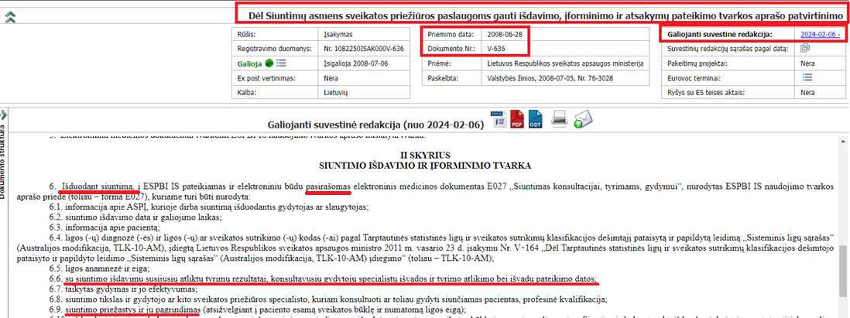
Teisės aktų nuostatos

Slide 3
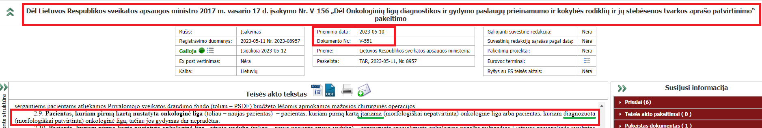
Teisės aktų nuostatos
Siekdama gerinti onkologinių ligų diagnostikos ir gydymo paslaugų prieinamumą bei kokybę, SAM atnaujino šiomis ligomis susirgusių pacientų srautų valdymo ir paslaugų organizavimo tvarką.
Pacientams, kuriems pirmą kartą nustatyta onkologinė liga numatytas vadinamasis „žaliasis koridorius“, kuris užtikrins, kad paslaugos būtų suteiktos per trumpiausią įmanomą laiką.
Onkologinės ligos – ligos, kurios pagal Tarptautinės statistinės ligų ir sveikatos sutrikimų klasifikacijos dešimtąjį pataisytą ir papildytą leidimą TLK-10-AM žymimos kodais:
  C00–C96, D00–D09 ir D45–D47 (pagrindinė diagnozė).

Slide 4
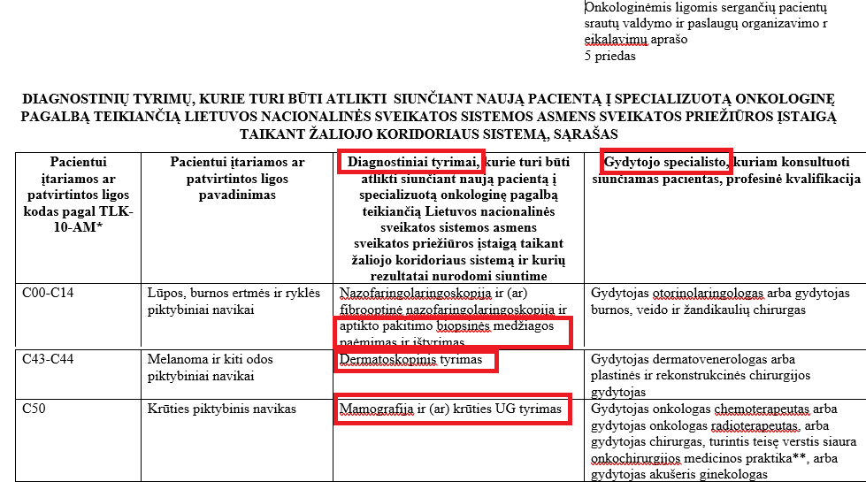
Teisės aktų nuostatos

Slide 5
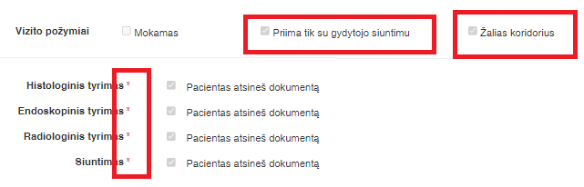
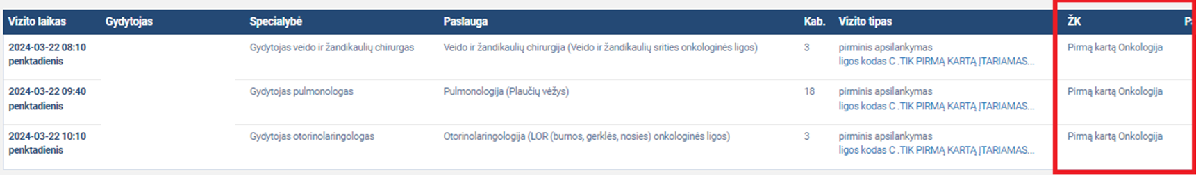
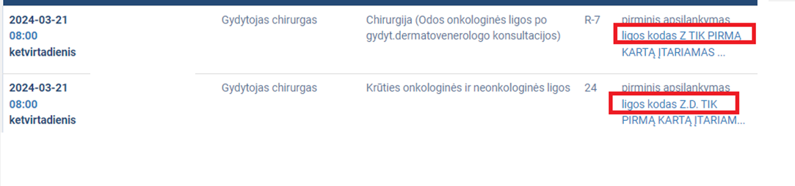
„žali koridoriai“kuriami, tik tose paslaugose, kur yra eilės
(krūtys, ginekologija, odos ir minkštųjų audinių, otorinolaringologija, veido žandikaulių, pilvo chirurgija)

Slide 6
Siuntime nurodoma
Siunčiantis gydytojas pateikia į ESPBI IS formą E027 „Siuntimas konsultacijai, tyrimams, gydymui“, kuriame nurodo šią informaciją:
siuntimo tikslą: „konsultacija taikant žaliojo koridoriaus sistemą“;
kurią iš nurodytų sąlygų (įtariama (morfologiškai nepatvirtinta) ar diagnozuota (morfologiškai patvirtinta) onkologinė liga) atitinka siunčiamas pacientas ir onkologinės ligos kodą pagal TLK-10-AM;
gydytojo, kurio konsultacijos siunčiamas pacientas, profesinės kvalifikacijos pavadinimą;
būtinų atlikti diagnostinių tyrimų ir/ar gydytojų konsultacijų datas ir jų išvadas.

Slide 7
Specializuotą onkologinę pagalbą Lietuvoje teikia
Vilniaus universiteto ligoninė Santaros klinikos
Nacionalinis vėžio institutas
Lietuvos sveikatos mokslų universiteto ligoninė Kauno klinikos
Klaipėdos universiteto ligoninė
Respublikinė Šiaulių ligoninė
Respublikinė Panevėžio ligoninė
Šios įstaigos sudaro onkologijos klasterį.

Slide 8

REALI SITUACIJA
Pacientai registruojasi dėl:
verifikuotos vėžio diagnozės
įtariamo vėžinio susirgimo
iki vėžinių susirgimų
Neaišku dėl ko ????
Netinkamas ligos kodas – ne C, ne D, ne Z, ne N
Netinkamas specialistas
Neištirtas / neatitinka pr. programos reikalavimams

Slide 9

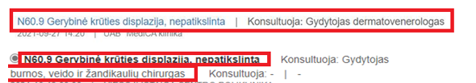

Pagal prevencines programas – neatitinka kriterijų – 2 metų, radioterapeutui / radiologui

Slide 10
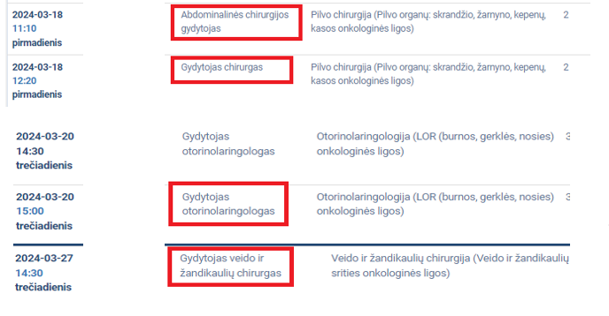
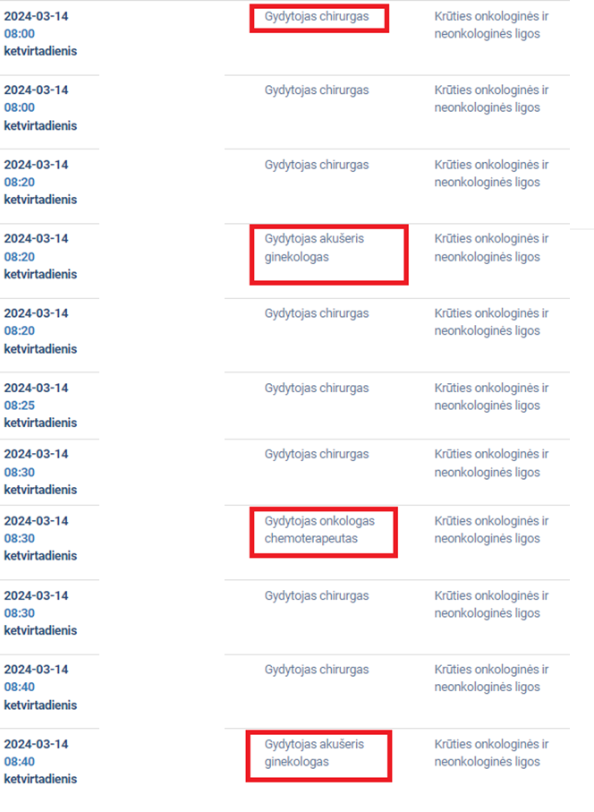
Geriau nurodyti -
Krūties ligų specialistui
Pilvo srities specialistui
Galvos kaklo srities specialistui

Slide 11
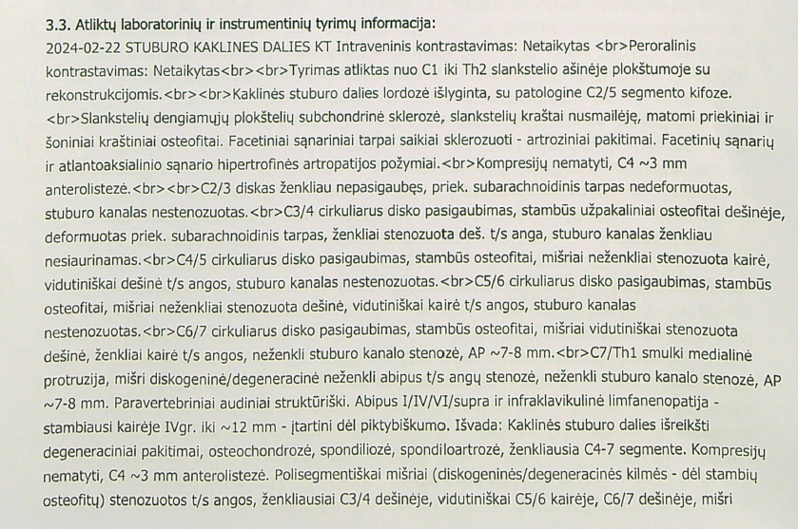
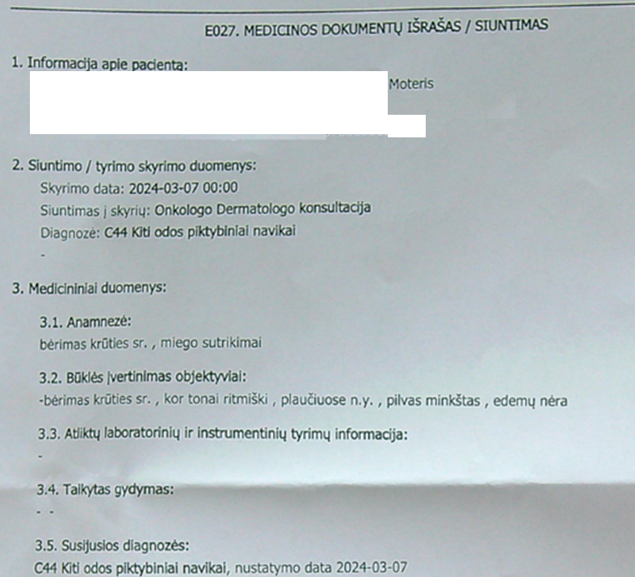

Slide 12
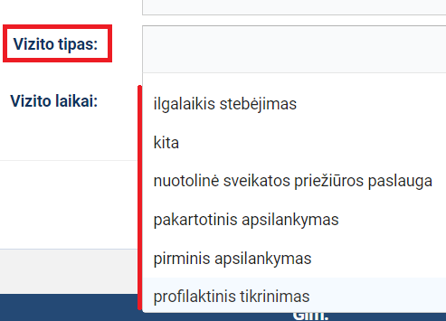
GEROJI PRAKTIKA
Registracija kreipiantis į NVI Kontaktų centrą (telefonu, gyvai)
Registracija per IPR e-sveikata
taikoma žaliojo koridoriaus sistema
registruojama į artimiausią laisvą laiką
registruojama į laukiančiųjų eilę pagal kreipimosi laiką
Jei pacientas nėra naujas (pirminis), registruojamas į kitus talonų tipus:
Jeigu Siuntimas neatitinka aukščiau minėtų reikalavimų, informuojamas siuntimą išdavęs gydytojas ar ASPĮ.

Slide 13
GEROJI PRAKTIKA
* Trūkstant vizitų laikų deriname su kabinetais
* Registruojame paslaugoms ir kitose ASPĮ – pvz. SANTAROS KLINIKOS endokrinologas , hematologai (limfoma), Klaipėdos U lig.
* Dirbame pagal bendradarbiavimo sutartis (Antakalnis-visos sritys, Centro ir Šeškinės pol. - krūtys BIRADS4/5)
* Siuntimų koregavimas

Slide 14

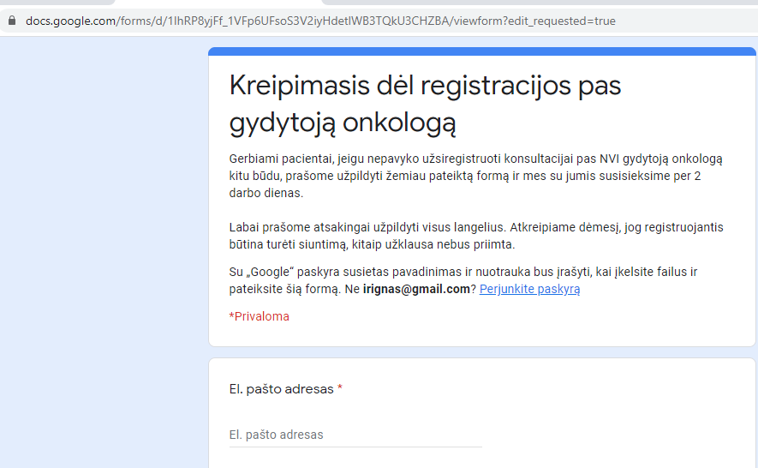
GEROJI PRAKTIKA
Forma „Kreipimasis dėl registracijos“ –
2022 m. - 982 2023 m. - 1466

Slide 15
Kontaktai
NVI Kontaktų centras - +370 5 2786711
Inga Jankūnienė - +370 6 06 38011
AČIŪ UŽ DĖMESĮ

